Slide 1
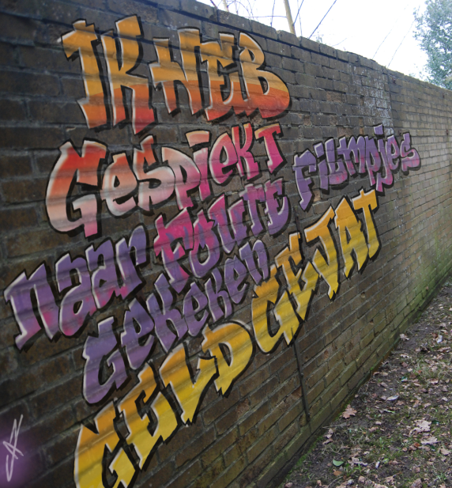
Les 17 Muur
Wat doe ik hier vandaag?
God leert mij bidden ‘vergeef ons onze schuld’.
Ik denk erover na welke plaats de vraag om
vergeving in mijn eigen gebed inneemt.
De zonden die ik doe staan als een muur tussen mij en God in. Ik ontdek hoe die muur afgebroken kan worden.

Slide 2
Les 17 Muur
Een muur
van zonde

Slide 3
Les 17 Muur
Davids muur

Slide 4
Les 17 Muur
2 Samuël 11
1 Bij het aanbreken van het voorjaar, de tijd waarin
koningen gewoonlijk ten strijde trekken, stuurde David
opnieuw een leger eropuit, onder leiding van Joab en zijn
aanvoerders, om de Ammonieten te verslaan en Rabba te
belegeren. Zelf bleef hij in Jeruzalem achter. 2 Op een keer stond
hij aan het eind van de middag op van zijn rustbed en liep wat heen
en weer over het dak van het paleis. Beneden zag hij een vrouw die aan
het baden was. Ze was heel mooi om te zien. 3 Hij liet uitzoeken wie ze
was, en men zei hem: ‘Dat is Batseba, de dochter van Eliam, de vrouw van
de Hethiet Uria.’ 4 David liet haar bij zich komen en sliep met haar. (De
voorgeschreven periode van onthouding na haar onreinheid was juist
verstreken.) Daarna ging ze terug naar huis. 5 Enige tijd later merkte ze
dat ze zwanger was. Ze liet dat aan David berichten, 6 waarop David aan
Joab opdracht gaf om Uria naar hem toe te sturen.

Slide 5
Les 17 Muur
8 Vervolgens zei hij: ‘Ga naar huis en ontspan u wat.’ Toen Uria het
paleis verliet, kreeg hij nog een geschenk van de koning mee. 9 Maar
Uria ging niet naar huis; hij bleef slapen in het poortgebouw van het paleis, bij de knechten van zijn heer. 10 Toen men David verteld had dat Uria niet naar huis was gegaan, zei hij tegen hem: ‘U hebt toch een lange reis achter de rug. Waarom bent u niet naar huis gegaan?’ 11 Uria antwoordde: ‘De ark en het leger van Israël en Juda zijn ondergebracht in hutten, opperbevelhebber Joab en zijn manschappen bivakkeren in het open veld; zou ik dan naar huis gaan om te eten en te drinken, en te slapen met mijn vrouw? Zo waar u leeft, dat doe ik niet!’ 12 David zei tegen Uria: ‘Blijf ook vandaag nog hier, dan laat ik u morgen teruggaan.’ Uria bleef die dag dus nog in Jeruzalem. De dag daarop 13 nodigde David hem bij zich aan tafel en voerde hem dronken. Toch ging Uria ’s avonds niet naar huis, maar legde zich opnieuw te slapen bij de knechten van zijn heer.

Slide 6
Les 17 Muur
2 Samuël 11: 14-17
14 De volgende morgen schreef David Joab een brief,
die hij aan Uria meegaf. 15 In de brief stond: ‘Stel Uria
op waar het hevigst wordt gevochten en geef hem geen rugdekking, opdat hij wordt getroffen en sneuvelt.’ 16 Joab onderzocht waar de verdediging het sterkst was, en stelde Uria juist daar op. 17 De verdedigers van de stad deden een uitval naar Joab. Er vielen slachtoffers onder de soldaten van David, en ook Uria vond de dood.

Slide 7
Les 17 Muur
2 Samuël 11: 26 en 27
26 De vrouw van Uria kreeg bericht dat haar man was
gesneuveld, en ze treurde om haar echtgenoot.
27 Toen de rouwtijd voorbij was, nam David haar bij zich aan het
hof. Zij werd zijn vrouw en baarde hem een zoon. Naar het oordeel
van de HEER was het wel degelijk slecht wat David had gedaan.

Slide 8
Les 17 Muur
2 Samuël 12: 10-15
10 Welnu, voortaan zullen moord en doodslag in je koningshuis
om zich heen grijpen, omdat je mij hebt getrotseerd en de
vrouw van Uria tot vrouw hebt genomen. 11 Dit zegt de HEER:
Je eigen familie zal een bron van ellende voor je worden. Je zult moeten aanzien dat ik je vrouwen aan een ander geef, aan iemand van je eigen familie. Die zal met je vrouwen slapen op klaarlichte dag. 12 Jij hebt in het diepste geheim gehandeld, maar ik zal dit laten gebeuren ten overstaan van heel Israël en in het volle daglicht.’ 13 David antwoordde Natan: ‘Ik heb gezondigd tegen de HEER.’ Toen zei Natan: ‘De HEER vergeeft u die zonde, u zult niet sterven. 14 Maar omdat u de vijanden van de HEER aanleiding hebt gegeven tot laster, moet wel uw pasgeboren zoon sterven.’ 15 Daarop ging Natan naar huis. De HEER trof het kind dat de vrouw van Uria David gebaard had, met een dodelijke ziekte.

Slide 9
Les 17 Muur
Jouw muur

Slide 10
Les 17 Muur
Spijt

Slide 11
Les 17 Muur
Psalm 32: 1-4
1 Van David, een kunstig lied.
Gelukkig de mens van wie de ontrouw wordt vergeven,
van wie de zonden worden bedekt.
2 Gelukkig als de HEER zijn schuld niet telt,
als in zijn geest geen spoor van bedrog is.
3 Zolang ik zweeg, teerden mijn botten weg,
kreunend leed ik, de hele dag.
4 Zwaar drukte uw hand op mij, dag en nacht,
mijn kracht smolt weg als in de zomerhitte.

Slide 12
Les 17 Muur
Lucas 18: 10-13
Verteller: ‘Twee mensen gingen naar de tempel om te bidden,
de een was een farizeeër en de ander een tollenaar. De farizeeër
stond daar rechtop en bad bij zichzelf:
Farizeeër: “God, ik dank u dat ik niet ben als de andere mensen, die roofzuchtig of onrechtvaardig of overspelig zijn, en dat ik ook niet ben als die tollenaar. Ik vast tweemaal per week en draag een tiende van al mijn inkomsten af.”
Verteller: De tollenaar echter bleef op een afstand staan en durfde niet eens zijn blik naar de hemel te richten. In plaats daarvan sloeg hij zich op de borst en zei:
Tollenaar: “God, wees mij zondaar genadig.”

Slide 13
Les 17 Muur
Wat nu?

Slide 14
Psalm 32:5-7
5 Toen beleed ik u mijn zonde,
ik dekte mijn schuld niet toe,
ik zei: ‘Ik beken de HEER mijn ontrouw’
– en u vergaf mij mijn zonde, mijn schuld. Sela.
6 Laten uw getrouwen dus tot u bidden
als zij in zichzelf een zonde vinden.
Stormt dan een vloed van water aan,
die zal hen niet bereiken.
7 Bij u ben ik veilig,
u behoedt mij in de nood
en omringt mij met gejuich van bevrijding.
Les 17 Muur

Slide 15
Les 17 Muur
Psalm 51: 3 en 4
Wees mij genadig, God, in uw trouw,
u bent vol erbarmen, doe mijn daden teniet,
was mij schoon van alle schuld,
reinig mij van mijn zonden.

